Slide 1
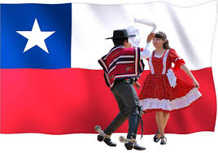
Taller de Educación Física Psicomotricidad Profesor Juan Medina SEMANA N°24 FECHA :8 y 9 de Septiembre 2020
Colegio Jean Piaget
Mi escuela, un lugar para aprender y crecer en un ambiente saludable

Slide 2
ASIGNATURA /CURSO | Taller de Educación física /Pre Kínder - Kínder
NOMBRE DEL PROFESOR/A | Juan Medina Allendes
EDUCADORAS | Sandra Soto \ Carla Muñoz
OBJETIVO DE APRENDIZAJE PRIORIZACIÓN NIVEL 1 | OA 6. Coordinar con precisión y eficiencia sus habilidades psicomotrices finas en función de sus intereses de exploración y juego.
DEFINICION JUEGOS TIPICOS | Los juegos tradicionales son aquellos juegos típicos de una región o país, que se realizan sin la ayuda o intervención de juguetes tecnológicamente complicados
CONTENIDO /HABILIDADES | Psicomotricidad
OBJETIVO DE LA CLASE | Explorar sus habilidades Motrices a través de jugos típicos . Luche , Carreras con cucharas y Lanzar Tapas ( Ranita)
EVALUACIÓN | Formativa \ A través del Ticket de salida .

Slide 3
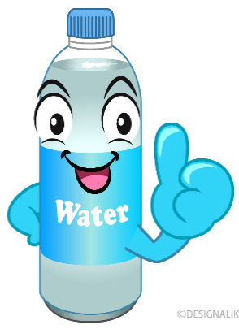
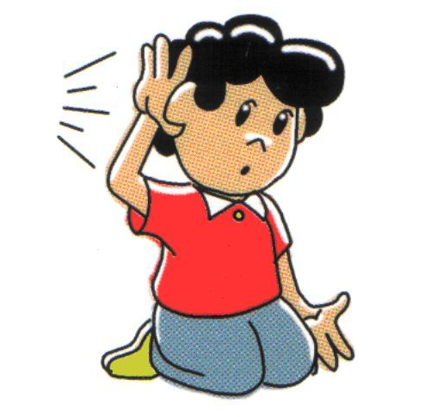
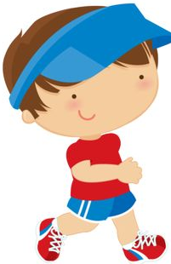
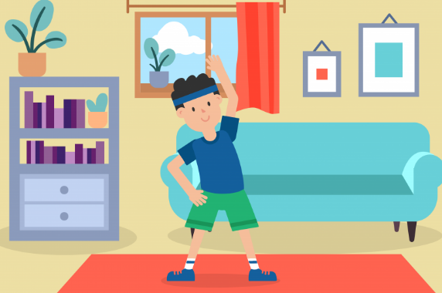
Normas para nuestras Clases Virtuales
Mantener el micrófono apagado
Escuchamos con
atención
Seamos puntuales
Botella de agua
Ubicarse en un espacio
adecuado
Buzo y zapatillas
Evita distraerte del
objetivo

Slide 4
Importante:
Cuándo esté esta animación de una cámara fotográfica, significa que debes mandar reporte sólo de esa actividad (una foto de la actividad)
Cuándo esté esta animación de un signo de pregunta, significa que debes pensar y analizar, sin escribir en tu cuaderno. Responder de forma oral.

Slide 5
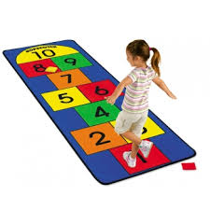
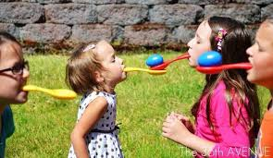
Activación Conocimientos Previos
Lanzar Tapas
Luche
Carrera con cucharas

Slide 6
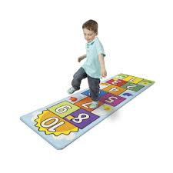
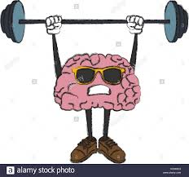
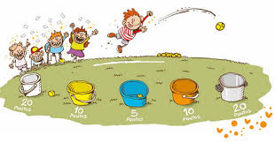
Motivación

Slide 7
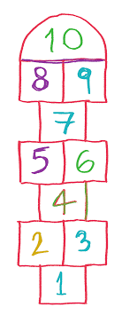
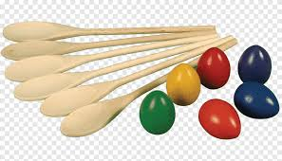
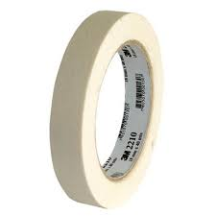
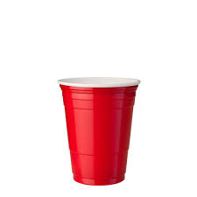
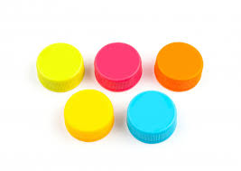
Materiales

Slide 8
Desarrollo de la clase
1.Vamos a comenzar, Marcando en el piso con ayuda de la cinta , 10 Cuadrados . En los cuales vamos a poner los números del 1 al 10 . Para saltar sobre ellos.
2.Con Mucho cuidado vamos a apretar con nuestros labios el mango de la cuchara y en el otro extremo de esta, pondremos una Tapa. La cual Tendremos que trasladar de un lugar a otro , sin que esta caiga .
3.Para Finalizar vamos a lanzar las tapas dentro del vaso , utilizando ambas manos .El que logre insertar mas tapas gana. Puedes practicar otro lanzamientos.

Slide 9
Atención
TICKET DE SALIDA
EDUCACION FISICA
TALLER DE PSICOMOTRICIDAD
SEMANA 24
Nombre del Alumno :________________________________
Curso :____________
Fecha: 08-09-2020
1. ¿Qué aprendí hoy ? Comenta.
2. ¿Qué actividad te gustó más?
3. Elige una actividad y Crea una Variante.
Enviar fotografía de este ticket salida al
Correo: juan.medina@colegio-jeanpiaget.cl
o vía WhatsApp al Numero +56962285806 (Indicando Nombre del Alumno , Curso al que pertenece y Semana Trabajada).

